Slide 1
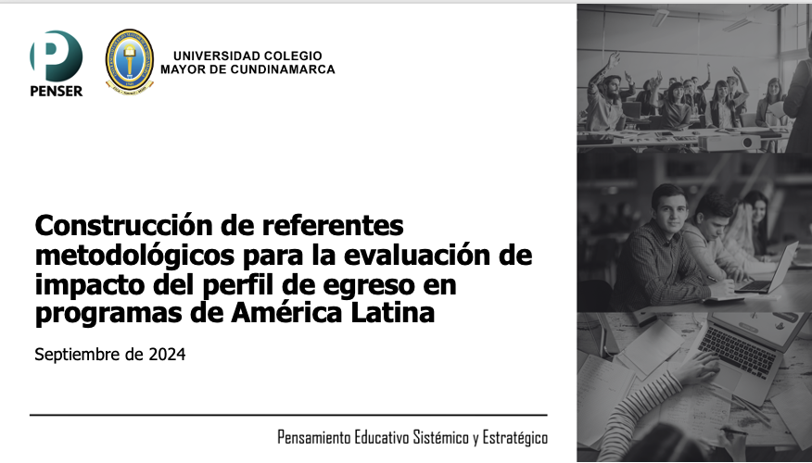
Construcción de referentes metodológicos para la evaluación de impacto del perfil de egreso en programas de América Latina
Septiembre de 2024

Slide 2
¿Cómo inició el proyecto?

Slide 3
¿Cómo concibe el impacto la Universidad Colegio Mayor de Cundinamarca?
A nivel organizacional:
Las transformaciones generadas a partir de la implementación de una política, programa, proyecto, plan o acción de mejoramiento. Esto implica el seguimiento y análisis de los obtenidos en relación con el desarrollo de las funciones académicas y administrativas, así como los efectos correlacionados de diversos aspectos dentro de los programas y la institución
A nivel social:
Los cambios generados en una comunidad o población específica (estudiantes, egresados, docentes, y personal administrativo y directivo, comunidades, organizaciones, entre otros) , en términos del mejoramiento de su bienestar o de las condiciones de calidad de vida. Estos cambios son resultado del desarrollo de las funciones universitarias. Para estudiar este tipo de impacto, se requiere un proceso de investigación estructurado.

Slide 4



Vinculación en Sectores Sociales
Población vulnerable y en condición de discapacidad
Impacto de la vinculación del programa académico con diferentes sectores sociales (grupos de interés)
Impacto en el bienestar de la comunidad académica del programa, de una estructura organizacional, infraestructura suficiente y de actividades para el seguimiento y participación de los estudiantes, teniendo en cuenta la población vulnerable y en condición de discapacidad.
Cuáles son los estudios de impacto social que deben realizarse
Políticas de Bienestar
Impacto derivado de la implementación de políticas de bienestar que tienen en cuenta condiciones y necesidades de la comunidad: pluralismo, la diversidad y la inclusión
Impacto de los egresados
Seguimiento a egresados, sectores de desempeño, perfil, movilidad social, reconocimientos..

Slide 5
Estudio de evaluación de impacto de los egresados
Medición del Índice de Impacto de los Egresados
El instrumento se aplicó mediante un muestreo aleatorio simple, sobre una población total 9130 graduados durante los años 2015 y 2022, un nivel de confianza del 95% y un margen de error del 3%. En total se contó con 956 aplicaciones.
Formación Disciplinar, FD
Desarrollo de Competencias Interpersonales, DCI
Movilidad Social, MS
Percepción del Mejoramiento de la Calidad de Vida, PMCV
IIE= "x1"FD + "x2"DCI + "x3"MS + "x4" PMCV

Slide 6
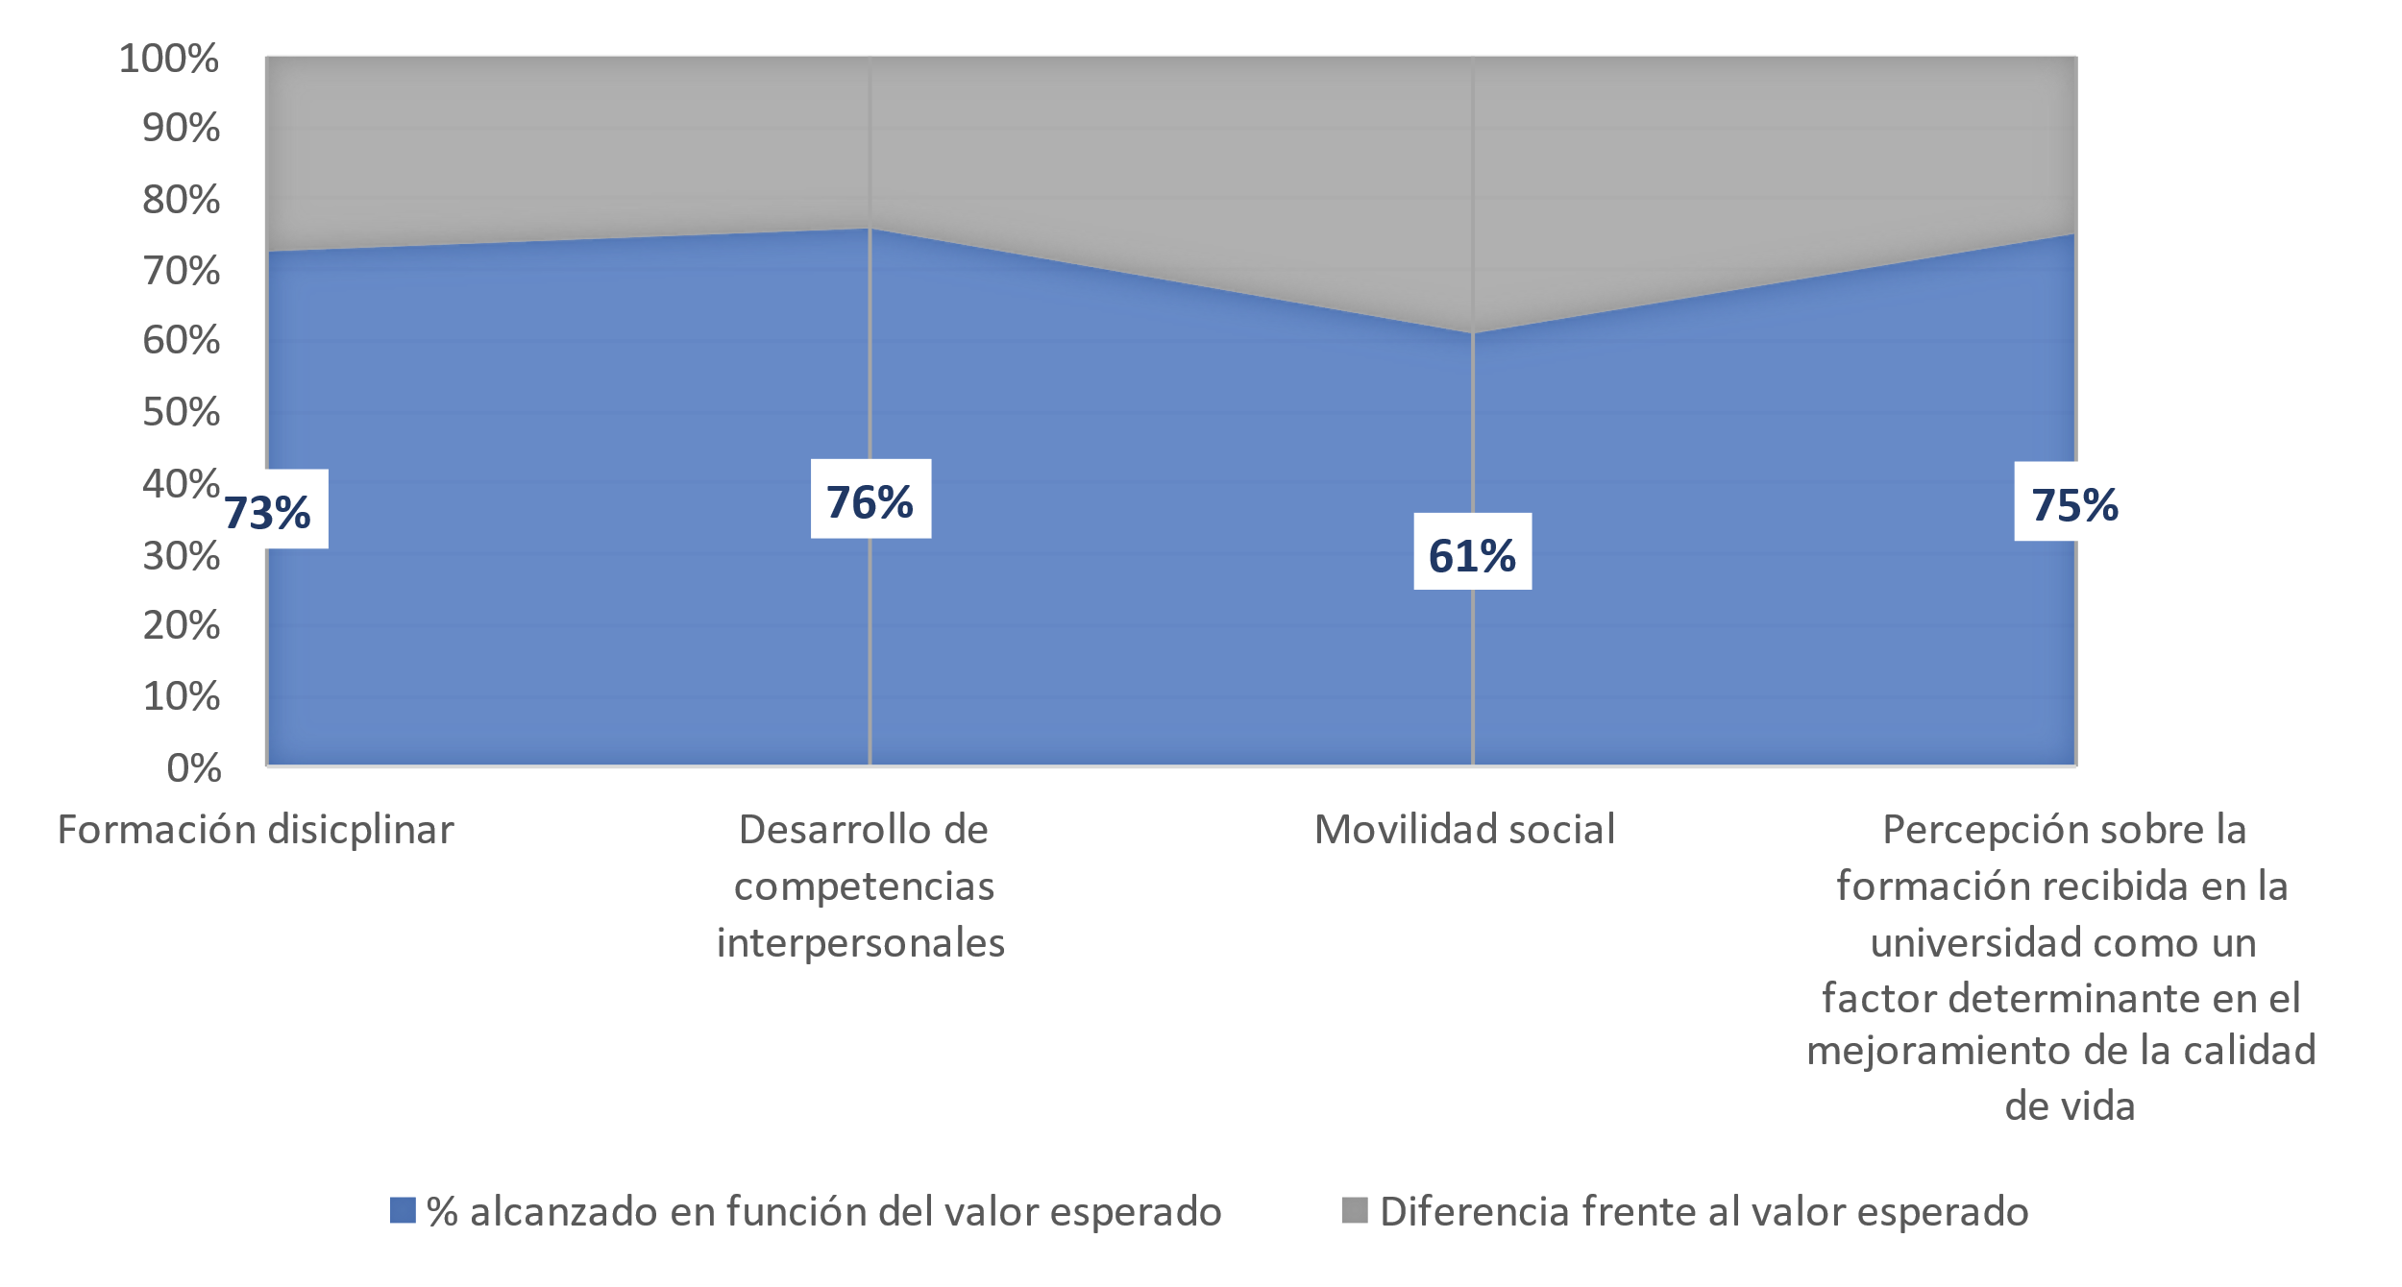
Resultados del índice de evaluación de impacto de los egresados
Componente | Resultado
Formación disciplinar | 0,218
Desarrollo de competencias interpersonales | 0,227
Movilidad social | 0,122
Percepción sobre la formación recibida en la universidad como un factor determinante en el mejoramiento de la calidad de vida | 0,15
Resultado | 0,717
Con base en lo anterior, el IIE obtuvo un 72% del valor esperado (1), siendo los componentes de competencias interpersonales y de percepción sobre la formación recibida en la universidad como un factor determinante en el mejoramiento de la calidad de vida, con puntuaciones más altas.

Slide 7
Resultados del índice de evaluación de impacto de los egresados
01
Se evidencia que la universidad ha logrado una tasa de empleo constante alrededor del 90%, indicando una efectiva vinculación laboral para la mayoría de los egresados, durante el periodo de graduación 2015-2022.
Los graduados desempeñan roles acordes con el nivel de formación alcanzado.
En cuanto al desarrollo de competencias cognitivas disciplinares, los resultados revelan una percepción positiva por parte de los graduados, quienes se sienten suficientemente preparados en sus respectivas áreas de estudio.
En el ámbito de las competencias digitales, tan sólo el 47% de los egresados perciben tener habilidades suficientes. Se destaca la necesidad de una atención continua, ya que no se observa una tendencia clara de mejora a lo largo del tiempo.
02
03
04

Slide 8

Resultados del índice de evaluación de impacto de los egresados
05
Un aspecto de mejora identificado se relaciona con el desarrollo de competencias en lengua extranjera inglés, donde más del 50% de los egresados consideran sus habilidades como insuficientes. La implementación de políticas específicas, como la reciente Política de Multilingüismo, puede contribuir significativamente a abordar este desafío.
Por otro lado, el buen nivel de competencias investigativas reportado por los egresados sugiere una fortaleza en la formación en investigación de la universidad. Sin embargo, se evidenció que tan sólo el 11% de los graduados participantes en el estudio han desarrollado proyectos de investigación.
La pertinencia de los programas es otro punto fuerte, ya que la mayoría de los graduados considera que sus programas académicos responden a las demandas del entorno social y académico. Este reconocimiento respalda la alineación de la oferta académica con las necesidades del entorno.
06
07

Slide 9
Resultados del índice de evaluación de impacto de los egresados
En cuanto a distinciones y premios, el 11% de los egresados ha sido reconocido por su labor, demostrando la calidad y relevancia de la formación impartida
El compromiso comunitario reflejado en el 8% de egresados liderando o participando en proyectos, indica una contribución significativa al desarrollo y bienestar de diversas comunidades.
Frente al componente de desarrollo de competencias interpersonales, los resultados revelan una percepción positiva entre los egresados.
Por su parte, el componente de movilidad social revela aspectos significativos sobre el impacto de la formación universitaria en la transformación de la posición social y económica de los graduados. Si bien, la mayoría de los graduados mantiene su estrato socioeconómico, se observa que el 33% experimenta un ascenso.
08
09
10
11

Slide 10
Resultados del índice de evaluación de impacto de los egresados
De la proporción de graduados que incrementó su estrato socioeconómico, el 9,8% tienen un mayor nivel de movilidad social en razón a que su hogar de origen estaba compuesto por al menos uno de los padres y un número superior tres hijos. Esto sugiere mejoras en la acumulación de riqueza y condiciones de calidad de la vivienda
Así mismo, cerca del 29% de los graduados informa tener un nivel educativo superior al obtenido durante sutiempo en la universidad. De estos, el 7,63% evidenció un mayor nivel de movilidad social en razón a que su hogar de origen estaba compuesto por al menos uno de los padres y un número superior a tres hijos.
El 67% de los graduados experimentaron un aumento en sus ingresos, y el 43% asume roles como proveedor económico principal. Esto indica una correlación positiva entre la educación universitaria y la movilidad económica, contribuyendo a la mejora de las condiciones financieras de los graduados. Igualmente, se evidenció que la mayoría de los padres tiene como nivel máximo de formación educación secundaria, lo cual destaca tanto la movilidad educativa de los graduados, así como la incidencia de la formación en la superación de las limitaciones socioeconómicas asociadas con el nivel educativo de los padres.
Frente al último componente se encontró que, un poco más del 70% de los graduados reconocen la formación recibida en UniColMayor como un factor determinante en el mejoramiento de sus condiciones de calidad de vida
12
13
14
15

Slide 11
Construcción de referentes metodológicos para la evaluación de impacto del perfil de egreso en programas de América Latina
Septiembre de 2024

Slide 12
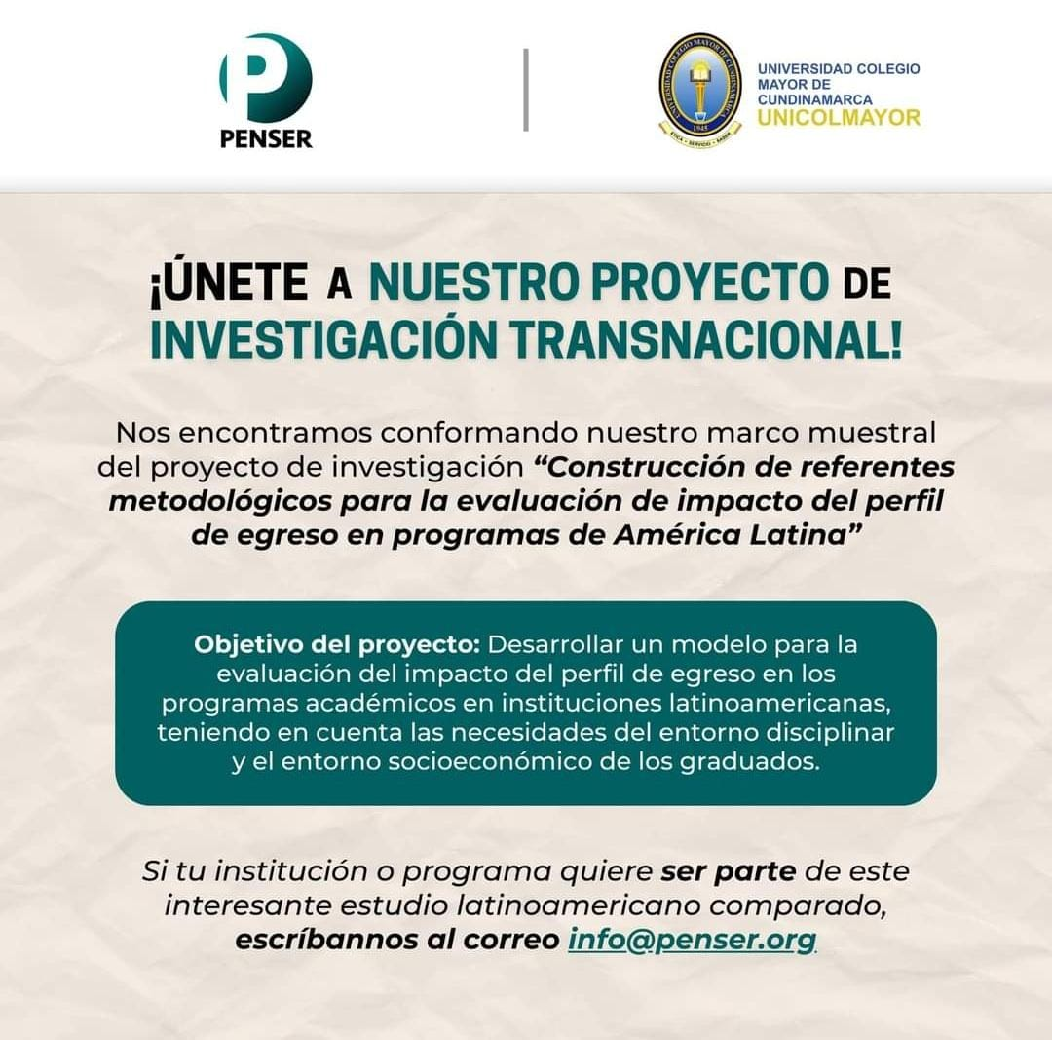
Segunda versión de medición del índice, con enfoque latinoamericano
PAÍS | UNIVERSIDAD
Colombia | Politécnico Colombiano Jaime Isaza Cadavid
Colombia | Instituto Tecnológico Metropolitano ITM
Colombia | Universidad Libre Seccional Cali
Colombia | Universidad Central
Colombia | Universidad Libre Seccional Pereira
Paraguay | Instituto Nacional de Educación Superior Dr. Raúl Peña (INAES)
Nicaragua | Universidad Tecnológica La Salle
Perú | Universidad Nacional de San Agustin de Arequipa
Panamá | Universidad Tecnológica Oteima
Perú | Universidad San Ignacio de Loyola
Ecuador | Universidad de Otavalo
Chile | Universidad de Tarapacá
Colombia | Universidad de Cartagena
Colombia | Universidad del Quindio

Slide 13



¿Cuáles son las principales perspectivas de impacto de educación superior en los países latinoamericanos?
Sistema Nacional de Evaluación, Acreditación y Certificación de la Calidad Educativa, Perú
El Consejo de Aseguramiento de la Calidad de la Educación Superior, Ecuador
La Agencia Nacional de Evaluación y Acreditación de la Educación Superior, ANEAES, Paraguay
Impacto generado por la universidad en la sociedad debido al ejercicio de sus funciones: académica, de investigación y de servicios de extensión y participa-
ción en el desarrollo nacional en sus diferentes niveles y dimensiones; incluye la gestión del impacto producido por las relaciones entre los miembros de la comunidad universitaria, sobre el ambiente, y sobre otras organizaciones públicas y privadas que se constituyan en partes interesadas.
Competencias profesionales: resultados de los estudiantes e inserción laboral.
Evaluación del entorno de aprendizaje
Examen Nacional de Evaluación de Carreras para la medición de los logros de aprendizaje.
Alineado con el Plan Nacional de Calidad de la Educación, cuyo objetivo es mejorar la calidad educativa en todos los niveles y modalidades, atendiendo a la diversidad y multiculturalidad del país.
“Numerosas
carreras de alto
impacto social son
implementadas sin
criterios de calidad”.

Slide 14



¿Cuáles son las principales perspectivas de evaluación de impacto de educación superior en los países latinoamericanos?
El Comité Nacional de Acreditación y Calidad Universitaria, Bolivia
La Comisión Nacional de Acreditación (CNA), Chile
La Comisión Nacional de Evaluación y Acreditación Universitaria, Argentina
Asume los criterios de ARCUSUR: La carrera debe tener una definición clara de sus objetivos y metas;
está concebida para alcanzar el fin propuesto, que es de dominio
público. Se indica por qué y para qué fue creada la carrera, se identifica
la demanda social a que responde y el impacto social y ambiental.
Vinculación con el medio: existe una interacción sistemática, significativa y de mutuo beneficio con agentes públicos, privados y sociales relevantes, de carácter horizontal y bidireccional. Existen políticas y mecanismos de evaluación periódica de impacto de las actividades de vinculación con el medio (desarrollo académico y social del país)
Desarrollo profesional de los estudiantes, una educación pertinente y de calidad, alineada con las demandas del mercado laboral y los avances científicos y tecnológicos.
Contribución al desarrollo socioeconómico del país, a través de profesionales altamente capacitados que pueden aportar de manera significativa a la sociedad​.

Slide 15


¿Cuáles son las principales perspectivas de evaluación de impacto de educación superior en los países latinoamericanos?
El Consejo Nacional de Acreditación, Colombia
ARCUSUR
En los factores y características del modelo de acreditación, tanto de instituciones como de programas académicos, los logros e impactos están presentes en los enunciados como criterios de la alta calidad. Estos elementos enriquecen la evaluación de la alta calidad más allá de lo que tradicionalmente se venía presentando en los factores de impacto social y egresados, incluidos en los lineamientos precedentes al Acuerdo 02 de 2020.
.
La carrera debe tener una definición clara de sus objetivos y metas;
está concebida para alcanzar el fin propuesto, que es de dominio
público. Se indica por qué y para qué fue creada la carrera, se identifica
la demanda social a que responde y el impacto social y ambiental.

Slide 16
¿Cuáles son las principales perspectivas de impacto?
Impacto social
Impacto organizacional
La transferencia del conocimiento
Impacto educativo
(OCDE, 1992; Fernández, 2000; Guzmán, 2004;Asociación Internacional de Evaluación de Impacto, 2015; Schultz, 1961; Romer, 1990; Sen 1999; Hanushek, & Woessmann, 2010; Rincón, Rengifo, Hernández, & Prada, 2022 )
(González, 2001; Liberta, 2007; Pichardo 1997)
(Navarro, 2003; Cejas & Álvarez, 2006; Rodríguez, Núñez, Valle, Blas & Rosario, 2009; Prats, Franco, & Ramírez, 2021)
Vilalta 2013; Lockett, Kerr, & Robinson,2008

Slide 17
Los cambios en uno o más de los siguientes ámbitos:
Ámbito | Descripción
Forma de vida de las personas | Cómo viven, trabajan, juegan e interactúan unas con otras en el quehacer cotidiano
Cultura | Sus creencias, costumbres, valores e idioma o dialecto
Su comunidad | Su cohesión, estabilidad, carácter, servicios e instalaciones
Sus sistemas políticos | El grado al que las personas pueden participar en las decisiones que afectan sus vidas, el nivel de democratización que está teniendo lugar y los recursos suministrados para ese fin.
Su entorno | La calidad del aire y el agua que utiliza la población, la disponibilidad y calidad de los alimentos que consume, el nivel de peligro o riesgo, polvo y ruido al que está expuesta, la idoneidad del saneamiento, su seguridad física y su acceso a y control sobre los recursos.
Su salud y bienestar | Desde el punto de vista físico, mental, social y espiritual, y no solamente la ausencia de enfermedad
Sus derechos | Tanto personales como a la propiedad; especialmente si las personas se ven económicamente afectadas o si sufren desventajas personales que pueden incluir la violación de sus libertades civiles.
Sus temores y aspiraciones | Sus percepciones acerca de su propia seguridad, sus temores acerca del futuro de su comunidad y sus aspiraciones tanto en lo que respecta a su propio futuro como al de sus hijos.
Fuente: Vanclay, F. 2003 “International Principles for Social Impact Assessment”. Impact Assessment & Project Appraisal 21(1), 5-11. http://dx.doi.org/10.3152/147154603781766491

Slide 18
¿Qué se entiende por evaluación de impacto?
Según el Banco Interamericano de Desarrollo, la evaluación de impacto es un tipo de evaluación particular que busca responder a preguntas sobre causa y efecto, es decir establecer cual es el efecto causal de un programa sobre un resultado de interés.

Slide 19
Raitzer, 2018

Slide 20
Construcción de referentes metodológicos para la evaluación de impacto del perfil de egreso en programas de América Latina
Pregunta
¿Cómo evaluar el impacto del perfil de egreso en los programas académicos en instituciones latinoamericanas, teniendo en cuenta las necesidades de los entornos disciplinar, laboral y socioeconómico de los graduados?
Metodología
Métodos explicativos de la investigación educativa
Resultados esperados
Modelo de Evaluación de Impacto
Índice de evaluación de impacto

Slide 21
Índice de evaluación de impacto
Formación Disciplinar
Desarrollo de competencias transversales
Movilidad Social
Apreciación del mejoramiento de la calidad de vida

Slide 22
¿Cómo se realizará el ejercicio de cooperación entre PENSER, UniColMayor y las IES participantes?
01
Se les proporcionará a las instituciones y programas académicos participantes un instrumento de recolección de información para ser aplicado a los graduados de los últimos seis (6) años.
Penser y UniColMayor suministrará la muestra a alcanzar para cada unas de las instituciones y los programas académicos.
Se les suministrarán las bases de datos. Igualmente, quienes alcancen la muestra establecida recibirán para su análisis, la medición del índice de evaluación de impacto de su programa académico o institución. En todo caso, en un marco de proyección de un ejercicio de cooperación más amplio, las IES o programas podrán solicitar el apoyo de Penser para la elaboración de un informe particular.
La publicación de los resultados de la investigación incluirá los créditos de las instituciones y programas participantes. Es de precisar que en ningún caso se emitirán juicios sobre ninguna IES o programa, se hará un estudio comparado entre países.
02
03
04

Slide 23
Cronograma
Actividad | AÑO 2024 |  |  |  |  |  |  |  |  |  |  |  |  |  |  |  |  |  |  |  | AÑO 2025
Actividad | Julio |  |  |  | Agosto |  |  |  | Septiembre |  |  |  | Octubre |  |  |  | Noviembre |  |  |  | Febrero |  |  |  | Marzo |  |  |  | Abril |  |  |  | Mayo |  |  |  | Junio
 | 1 | 2 | 3 | 4 | 1 | 2 | 3 | 4 | 1 | 2 | 3 | 4 | 1 | 2 | 3 | 4 | 1 | 2 | 3 | 4 | 1 | 2 | 3 | 4 | 1 | 2 | 3 | 4 | 1 | 2 | 3 | 4 | 1 | 2 | 3 | 4 | 1 | 2 | 3 | 4
Formalización del convenio o afiliación de filantropía
Formalización de la carta de compromiso firmada por ambas partes.
Envío del nombre y perfiles de los investigadores vinculados.
Establecimiento de la muestra
Envío de instrumento en herramienta automatizada para su aplicación.
Aplicación del instrumento
Envío de reportes periódicos de aplicación del instrumento
Procesamiento estadístico de la información
Envío de los resultados del índice
Elaboración de publicación del estudio
Inicipio del proceso de publicación del estudio
Construcción de referentes metodológicos para la evaluación de impacto del perfil de egreso en programas de América Latina

Slide 24
Gracias

